Slide 1
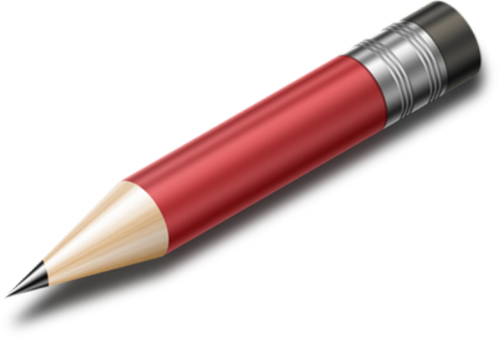
Entoure le bon signe :
A1
ReCreatisse.com
Entoure le bon signe :
A2
ReCreatisse.com
Notes:
Ecris les nombres dans les bulles :

